Slide 1
建筑装饰制图与识图
模块2 正投影图
曲面体的投影

Slide 2
学习目标
1.了解曲面体的投影图
2.熟悉工程中常见的曲面体的投影
3.掌握工程中常见曲面体投影的规律

Slide 3
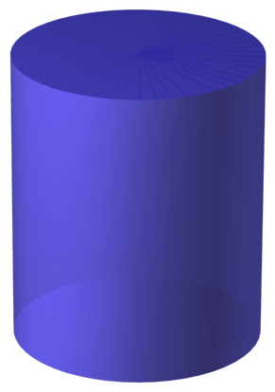
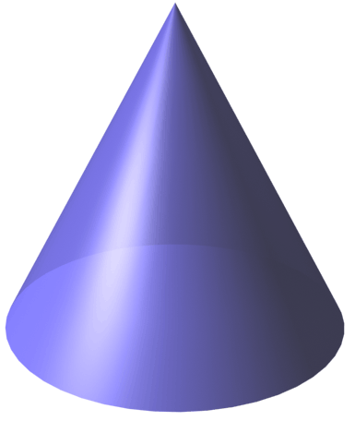
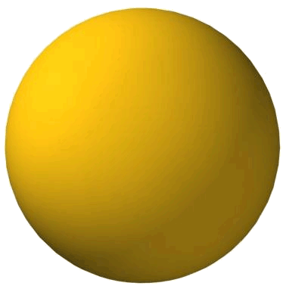
曲面立体的投影
曲面立体是工程中常见的几何形体，由曲面或曲面和平面所围成。
最常见的曲面立体：圆柱、圆锥、球、环等。

Slide 4
一、 圆柱体的投影
1、圆柱的形成
圆柱表面的组成：圆柱面上、下底面圆
圆柱面的形成：由一直线（母线）绕与之平行的轴线回转而成。
O
O₁

Slide 5
O
A
A₁
圆柱表面的组成：圆柱面上、下底面圆
圆柱面的形成：由一直线（母线）绕与之平行的轴线回转而成。
O₁
直线AA₁称为母线,母线在回转面的任一位置称为素线 。
圆柱面上的素线都是平行于轴线的直线。

Slide 6
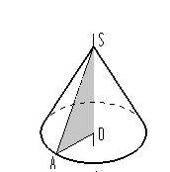
二、 圆锥
两条相交的直线，以一条为母线另一条为轴线回转，所得的曲面即为圆锥面。由圆锥面和底面围成的立体，就是圆锥体（也可以看作是直角三角形绕一直角边旋转而成） 。

Slide 7
圆锥的投影分析（回转轴垂直于H面）
水平投影是一个圆，这个圆是圆锥底圆和圆锥面的重合投影，反映底圆的实形，其半径等于底圆的半径，回转轴的投影积聚在圆心上，锥顶的投影也落在圆心上（通常用细点画线画出十字对称中心线） 。
正面投影和侧面投影是两个相等的等腰三角形，高度等于圆锥的高度，底边长等于圆锥底圆的直径（回转轴的投影用细点画线来表示） 。

Slide 8
三、 圆球体的投影
球体的三个投影为直径相等并等于球体直径的圆。但这三个圆并不是球体上同一个圆周的投影。

Slide 9
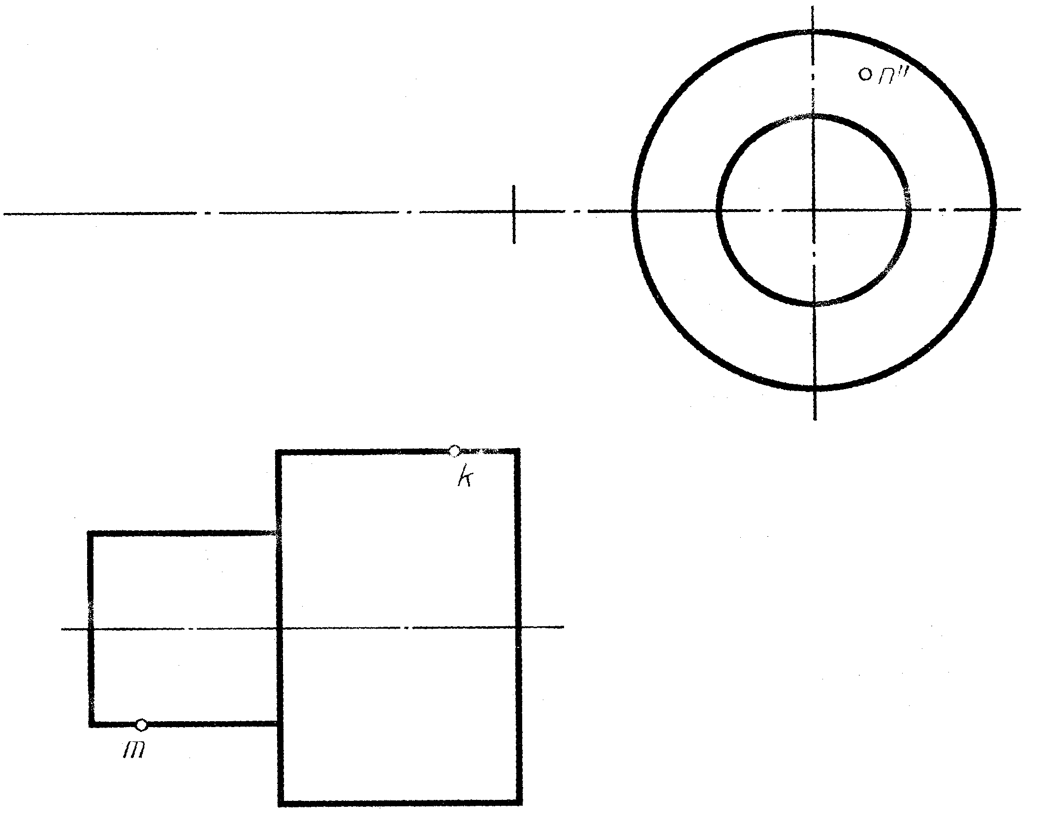
练习：补画立体的第三个投影。

